Slide 1

L’injection de dépendances
Philippe Vlérick

Slide 2
Définition
informelle…
Fournir à un objet les services dont il a besoin
(plutôt que de le laisser les créer ou les trouver lui-même)
Notes:
Sujet plus que jamais d’actualité.
Présent en force depuis ASP.NET MVC, encore plus présent dans ASP.NET Core (Startup.cs, Controlleurs); plus besoin de ControllerFactory

Slide 3
Démonstration 1

Slide 4
Récapitulatif
Création d’une abstraction dans le composant de haut niveau (Domain)
Implémentation de cette abstraction dans le composant de bas niveau (Infra)
Le point d’entrée est la glue (EntryPoint)

Slide 5
Pourquoi?

Slide 6
Découplage
Les composants de hauts niveau dépendent d’abstractions
(interfaces, classe abstraites ou delegates en C#)
Flot de dépendances != flot d’exécution

Slide 7
Exécution
Dépendances
EntryPoint
EntryPoint
Domain
Domain
Infra
Infra
Notes:
Les détails (présentation et stockage) dépendent du traitement (ou code métier), même si le flot d’exécution semble montrer l’inverse.
Les modules de haut niveau définissent ce dont ils ont besoin; les modules de bas niveau fournissent les implémentations.
EntryPoint: UI ou Web
Infra: stockages et autres

Slide 8
Extensibilité
Les abstractions permettent la substitution
Du code extensible est naturellement plus facile à maintenir
Notes:
Le code dans « Infra » peut être modifié sans que le code dans « Hello » le soit.
Le code dans « Hello » peut être modifié sans que le code dans « Infra » ne soit modifié.
L’un peut changer sans affecter l’autre; la raison des ces changements et leur fréquence n’a pas d’importance et dépend du type d’application. L’important est que les deux soient séparés.

Slide 9
Tests
Des implémentations fictives peuvent être utilisés pour tester
Notes:
Voir Mocks

Slide 10
Comment?

Slide 11
Injection par le constructeur
Les abstractions requises comme paramètres du constructeur
(d’autres approches sont aussi possibles mais réservées à des cas exceptionnels)
Notes:
D’expérience, le mieux est de se tenir à l’injection par le constructeur.
Finalement, n’est-ce pas la base de l’OO d’avoir un constructeur qui déclare ce dont un objet à besoin pour fonctionner correctement?
Un mot sur le « ServiceLocator »: anti-pattern: voir définition, plus difficile à tester, nécessite de lire le code pour trouver les services sont un objet à besoin, est une dépendance en soi, etc…

Slide 12
Un mot sur deux anti-patterns fréquemment rencontrés
Le « Service Locator »
L’injection « bâtarde »
Notes:
Anti-pattern éprouvé:
l’objet localise lui-même le service (voir définition)
plus difficile à tester, nécessite de lire le code pour trouver les services sont un objet à besoin
est une dépendance en soi
etc…

Slide 13
Démonstration 2

Slide 14
Récapitulatif
Création du point d’entrée (WebApp)
Création de la logique de « haut » niveau (Domain) et création d’une abstraction pour l’acquisition des données
Implémentation de cette abstraction dans le composant de bas niveau (Infra)
Ajout d’un intercepteur pour mémoriser les données

Slide 15
Oui, mais…
Indirection dans le code
Plus d’efforts initiaux
Plus de types
Notes:
La valeur ajoutée de l’injection de dépendance augment avec la quantité de code.
Pour de touts petits projets, elle n’est pas forcément nécessaire, mais un petit projet peut rapidement devenir gros… Pensez-y!

Slide 16
Conclusions

Slide 17
Résumé
Définition
Pourquoi?
Découplage
Extensibilité
Tests
Comment?
Injection par le constructeur

Slide 18
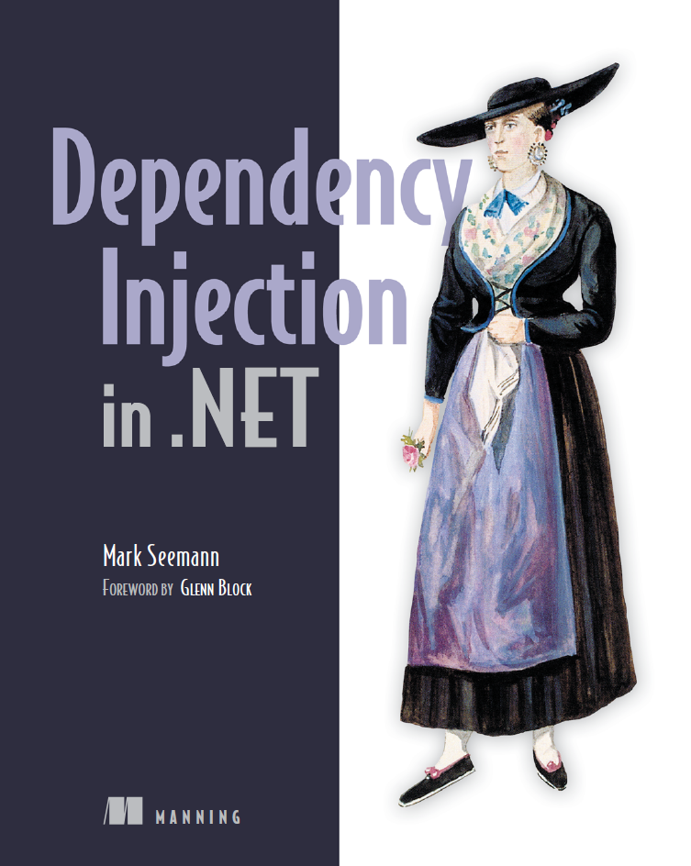
Si vous voulez en savoir plus…

Slide 19
Questions
pvlerick@gmail.com
https://github.com/Pvlerick/DevDay2017

